Slide 1
EUROPA.-LA VUELTA AL MUNDO EN 885 JARDINES.-ITALIA.-
ITALIAN GARDENS.-C
Seleccion de textos y fotografías por
JOSE ELIAS BONELLS

Slide 2
Villa Barbarigo
La Villa Barbarigo es una villa rural del siglo XVI situada en más de 160.000 m ²en Valsanzibio, una fracción de Galzignano Terme, al sur de Padua, Italia del norte, fue construido por la familia de la aristocracia veneciana de Barbarigo.
Un notable jardín barroco , con estatuas, obras hidráulicas, arquitectura, e incluso un laberinto de boj.
Construido originalmente en 1669 por Francesco Zuane Barbarigo, la villa fue accesible por el canal de Venecia. La construcción continuó bajo el hijo de Zuane, Gregorio Barbarigo, un cardenal y San futuro, con planes de Luigi Bernini...

Slide 3
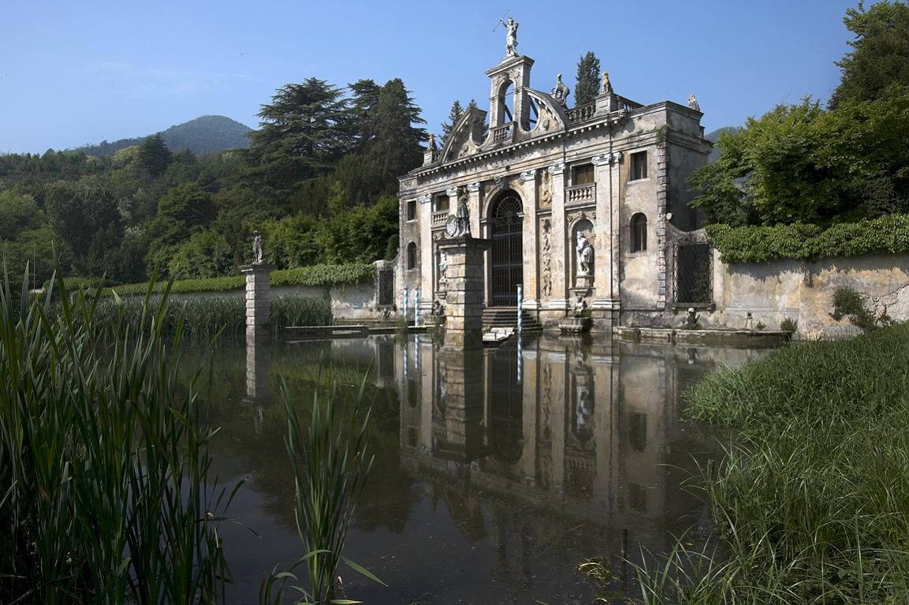
Notes:
Villa Barnbarigo

Slide 4
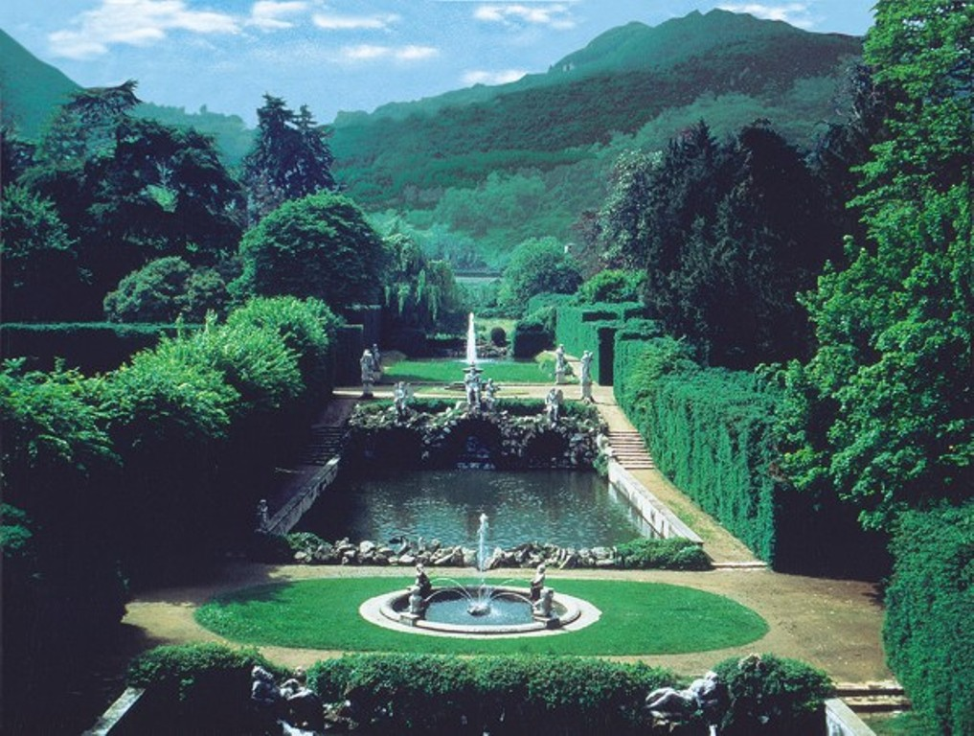
Notes:
Valsanzibio Gardens

Slide 5
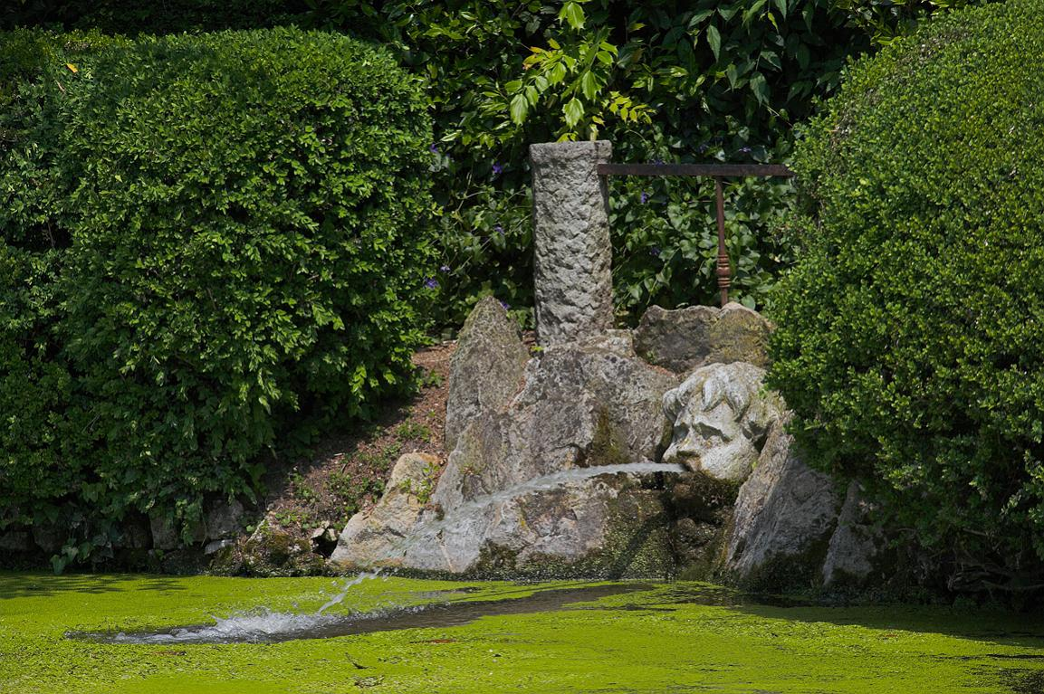
Notes:
Villa Barbarigo

Slide 6
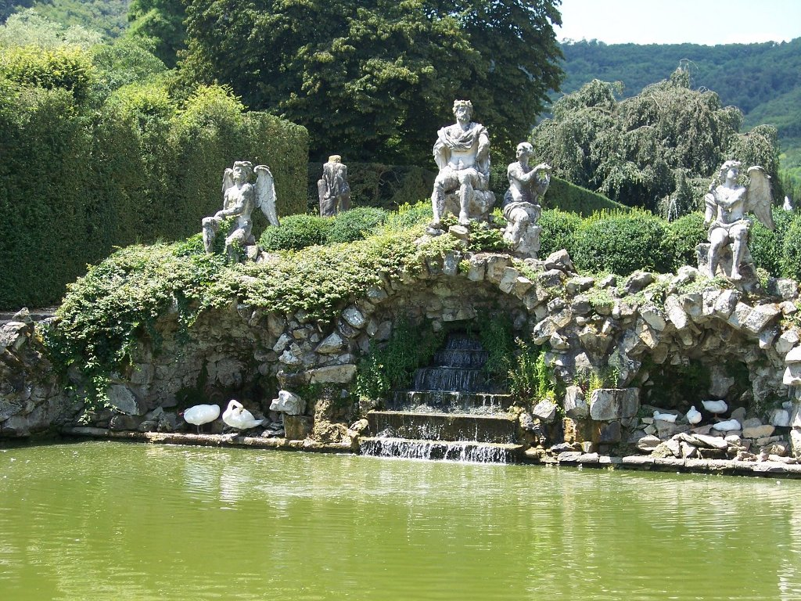
Notes:
Valsanzibio Gardens

Slide 7
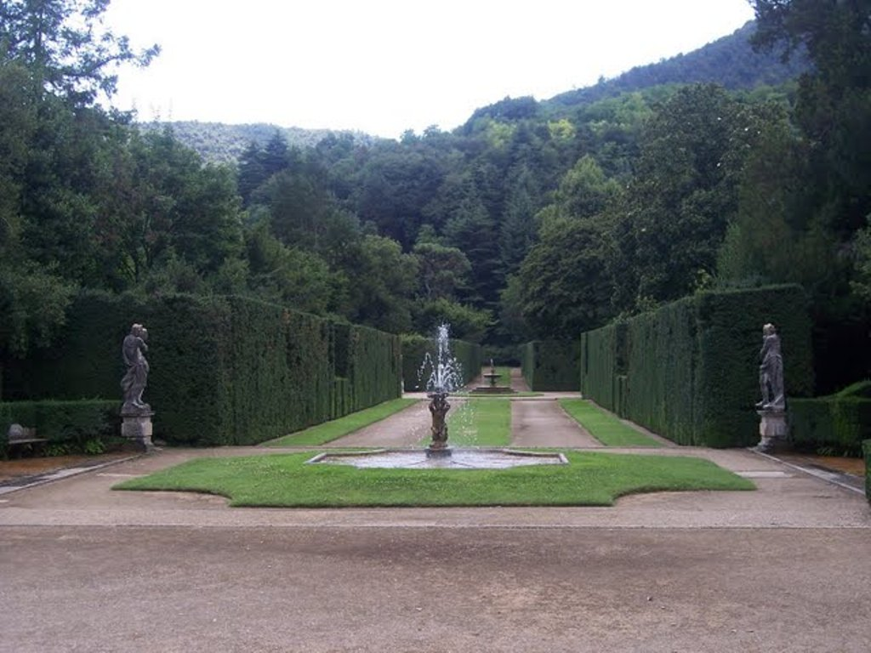
Notes:
Valsanzibio Gardens

Slide 8
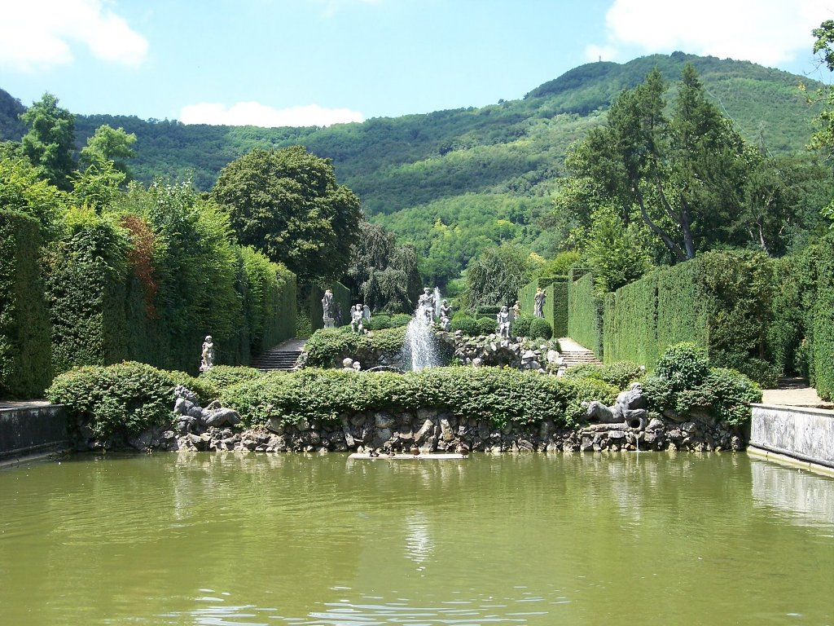
Notes:
Valsanzibio Gardens

Slide 9
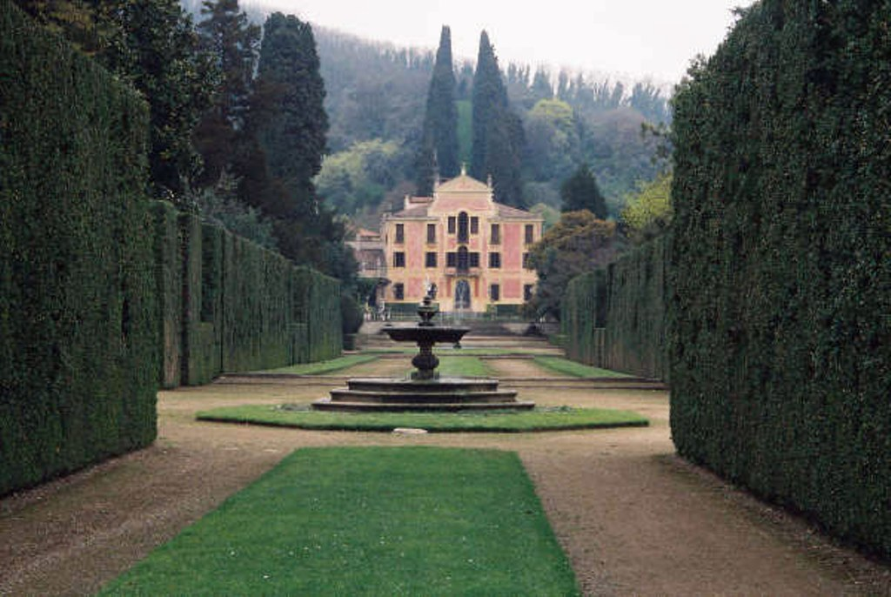
Notes:
Valsanzibio Gardens

Slide 10
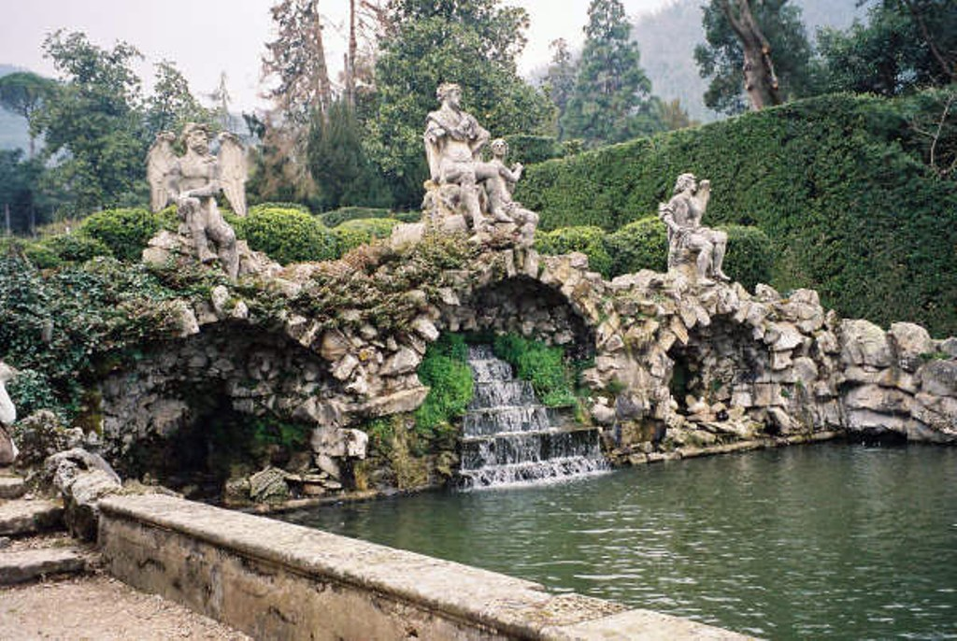
Notes:
Valsanzibio Gardens

Slide 11
Villa Adriana
La villa de Adriano, conocida comúnmente como Villa Adriana, es uno de los más famosos complejos arqueológicos romanos. Está situada a 23 kilómetros de Roma, a las afueras de Tívoli.
La Villa Adriana era un complejo de más de 30 edificios en una extensión de al menos un kilómetro cuadrado, gran parte de la cual aún está sin excavar.
La villa fue el más grande ejemplo romano de un jardín tipo alejandrino, recreando un paisaje sagrado.

Slide 12
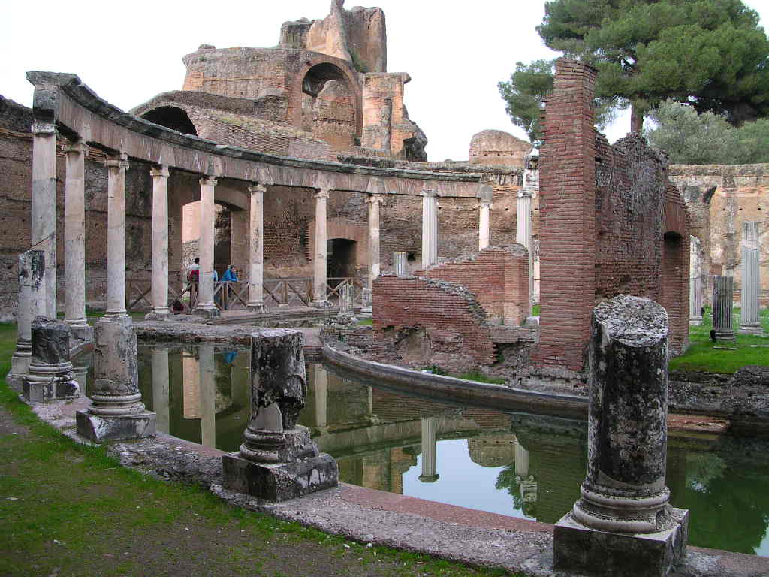
Notes:
Villa Adriana

Slide 13
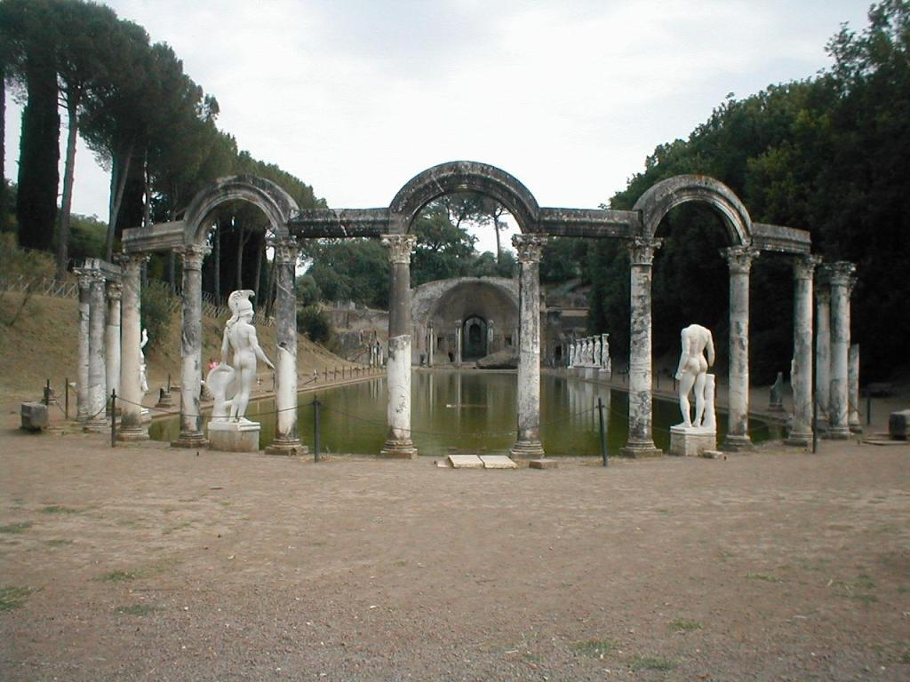
Notes:
Villa Adriana

Slide 14
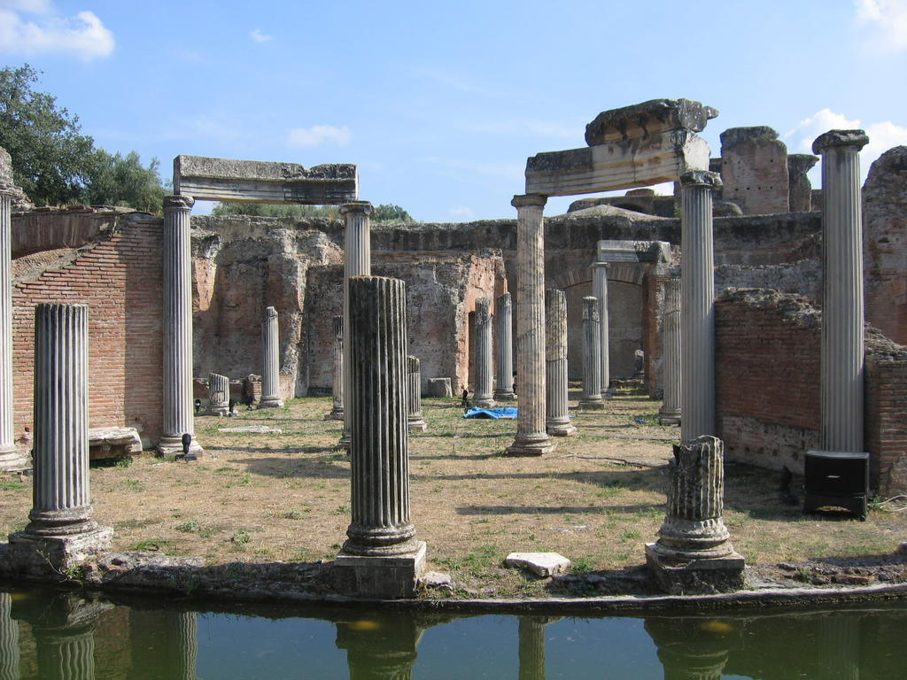
Notes:
Villa Adriana

Slide 15
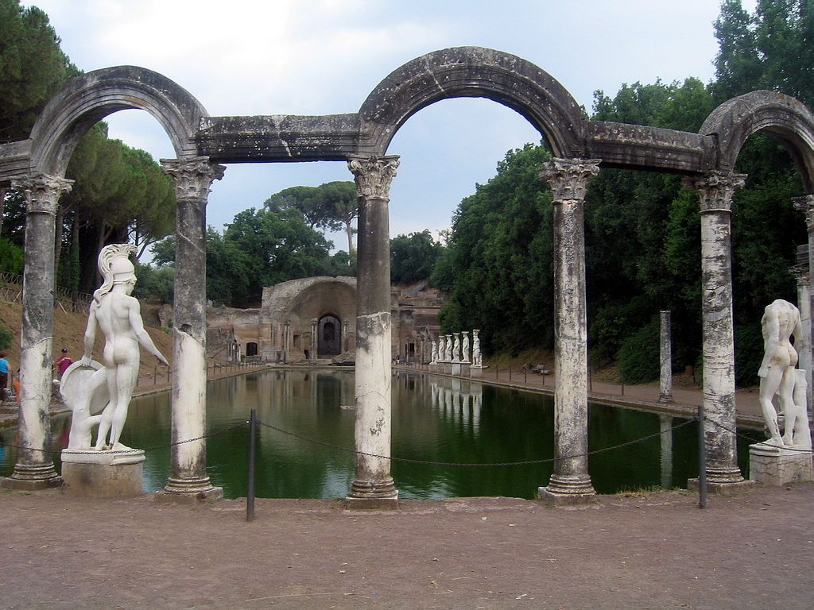
Notes:
Villa Adriana

Slide 16
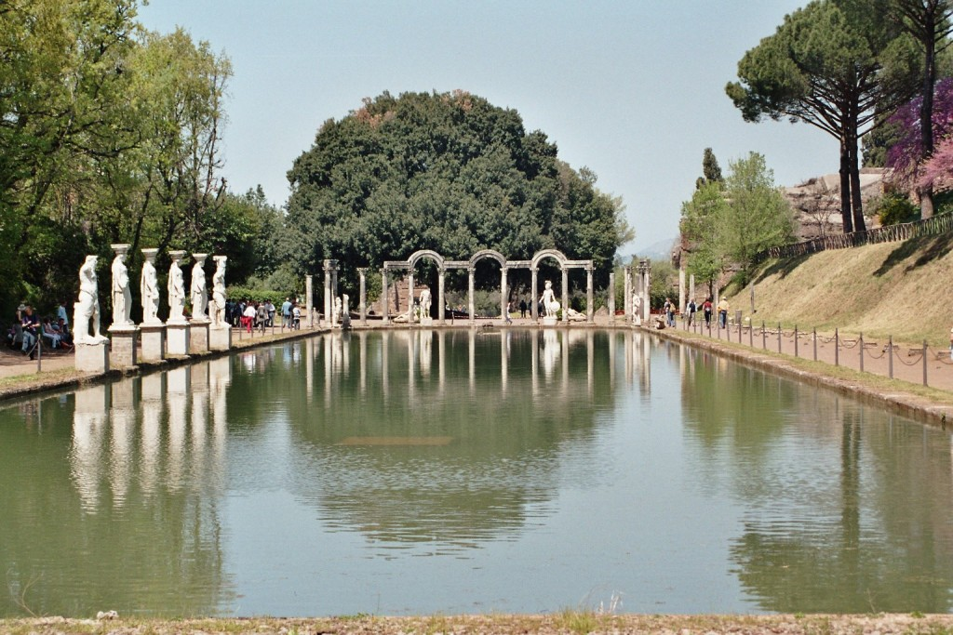
Notes:
Villa Adriana

Slide 17
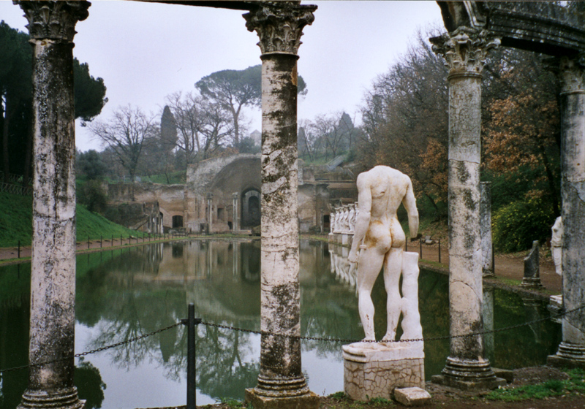
Notes:
Villa Adriana

Slide 18
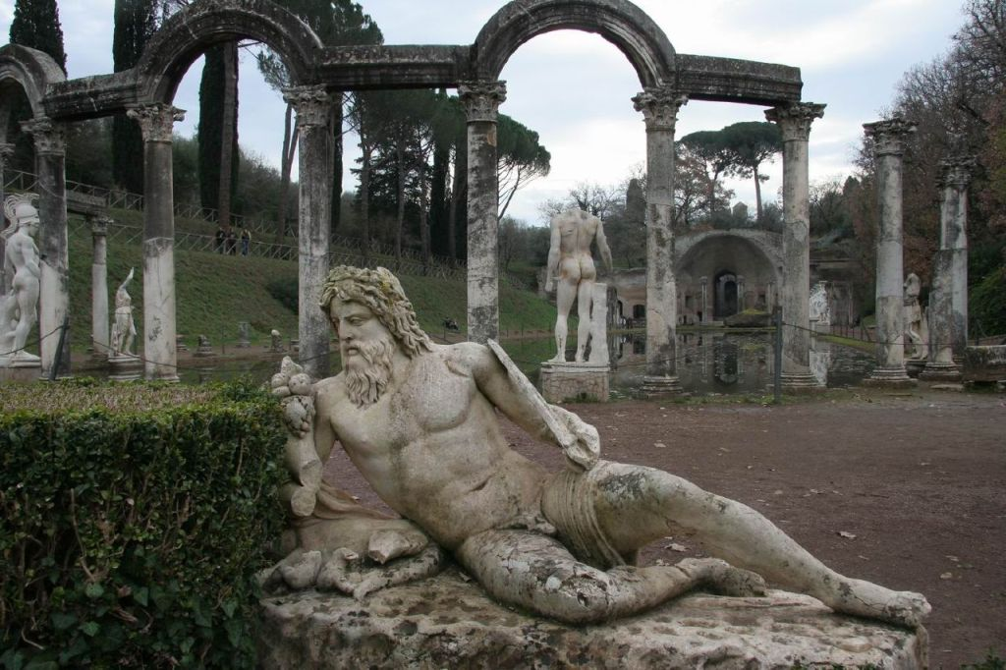
Notes:
Villa Adriana

Slide 19
Villa Babianello
La Villa de Balbianello es una villa en la comuna de Lenno (provincia de Como), Italia, con vistas al lago de Como.
Se encuentra en la punta de una pequeña península arbolada en la costa occidental del sur-oeste del Lago de Como, no lejos de la Comacina Isola y es famosa por sus elaborados jardines en sus terrazas.
La villa fue construida en 1787 en el lugar de un monasterio franciscano del Cardenal Angelo Maria Durini.

Slide 20
En el siglo XX los edificios habían caído en un estado de abandono cuando un oficial militar estadounidense Butler Ames, compro y restauro la casa.
En 1974 fue comprado por el explorador Guido Monzino (jefe de la primera expedición italiana en escalar el Monte Everest), quien la llenó con ricas colecciones y elementos adquiridos en sus expediciones..
Monzino, que murió en 1988, dejó la villa al Fondo per l'Ambiente Italiano, el Fondo Nacional de Italia. Sus motivos actualmente la casa y el jardin forman parte de la Grandi Giardini Italiani.

Slide 21
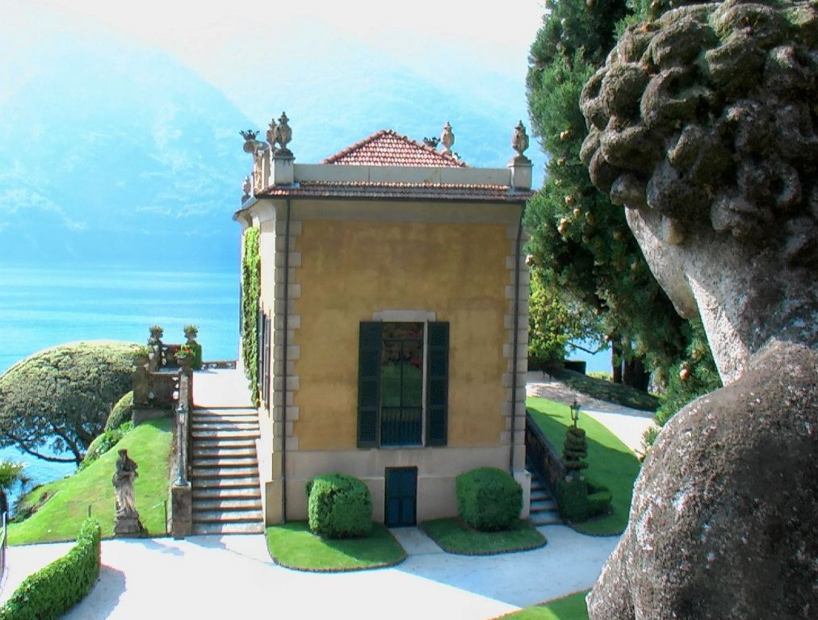
Notes:
Villa Babianello

Slide 22
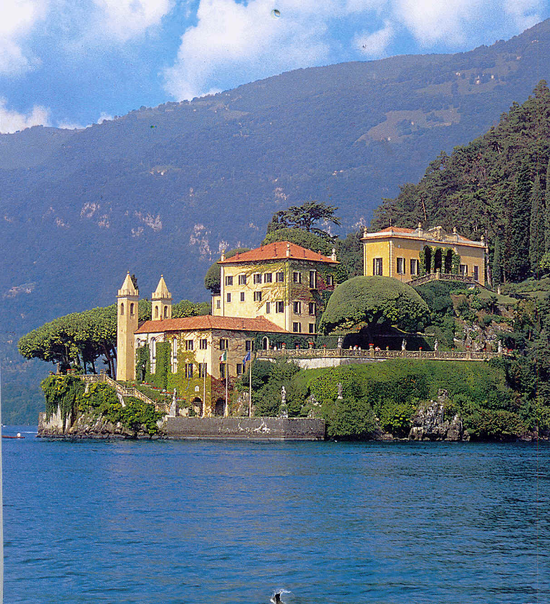
Notes:
Villa Babianello

Slide 23
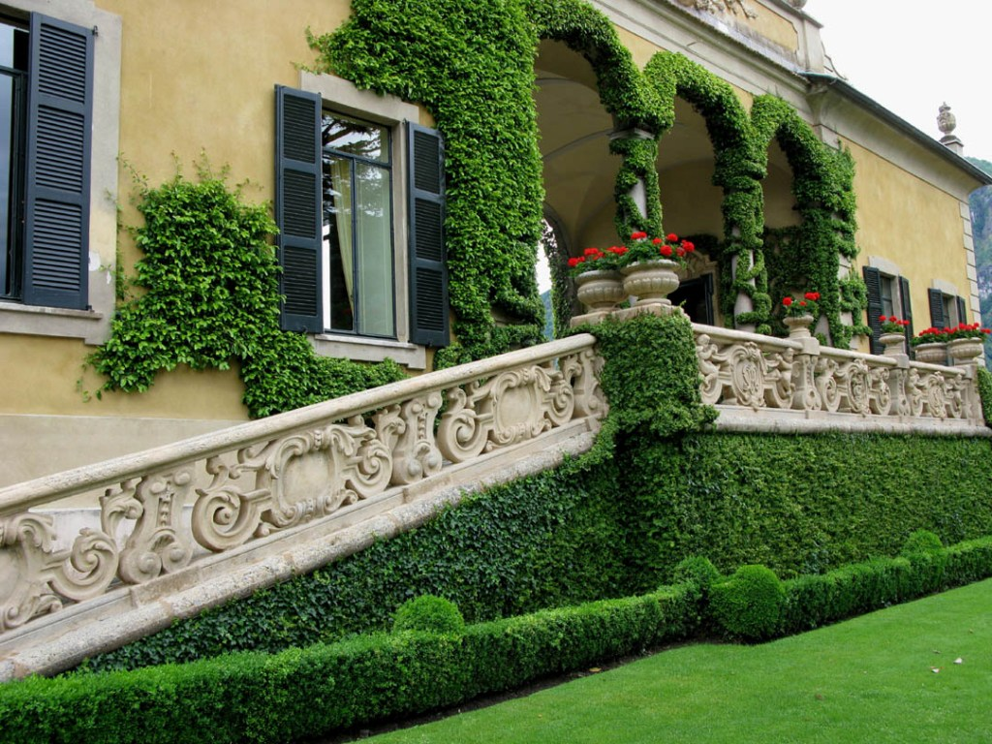
Notes:
Villa Balbianello

Slide 24
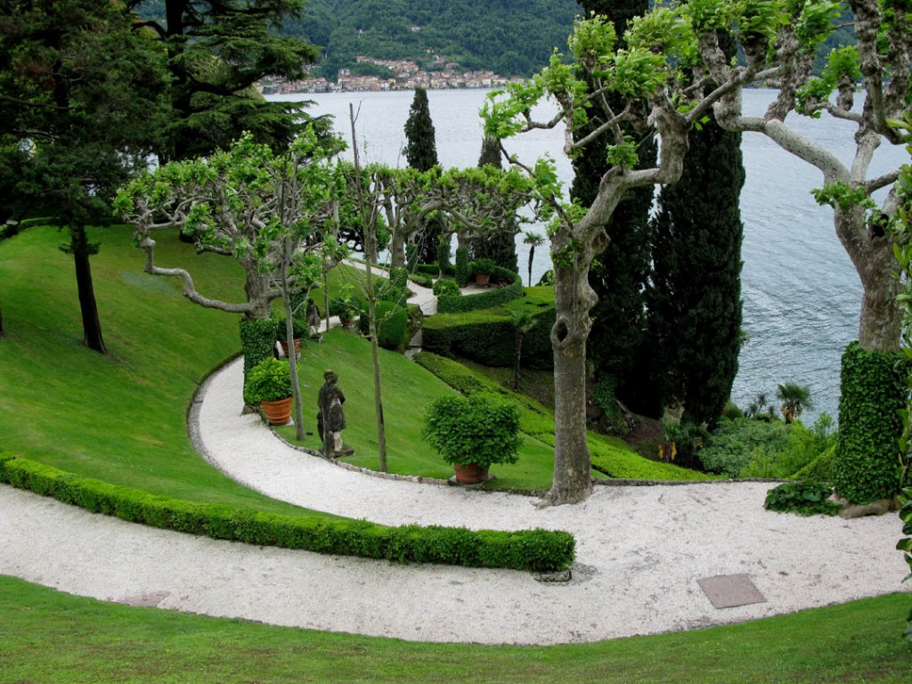
Notes:
Villa Balbianello

Slide 25
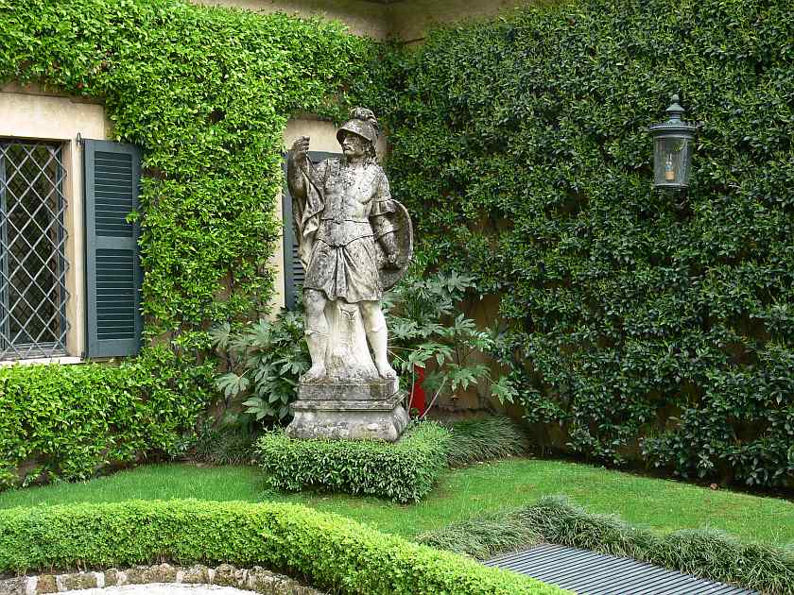
Notes:
Villa Balbianello

Slide 26
Villa Borghese en Roma
Villa Borghese es un gran jardín paisajístico de estilo inglés naturalista situado en Roma. Contiene en su interior varios edificios, museos y atracciones. Es el segundo parque público más grande de la capital italiana con 80 hectáreas, tras la Villa Doria-Pamphili.
En 1605 el cardenal Scipione Borghese, nieto del papa Pablo V y mecenas de Bernini, comenzó a transformar esta zona, entonces cultivada de viñas sobre la Colina Pinciano en el jardín más grande construido en la Roma antigua.
.

Slide 27
El lugar de la viña ha sido identificado como los Giardini di Lucullo, en el siglo XIX gran parte del jardín fue transformado en un jardín paisajístico, al gusto inglés.
Los jardines de Villa Borghese fueron adquirida por el Estado en 1901 y abiertos al público el 12 de julio de 1903.
El gran parque tiene 9 entradas. Las más frecuentadas son la de Porta Pinciana, la de Plaza de España, la de la rampe del Pincio desde la Piazza del Popolo, y la entrada monumental de Piazzale Flaminio.
Desde el monte Pincio, en la parte sur, se puede ver algunas de las más espectaculares vistas de Roma

Slide 28
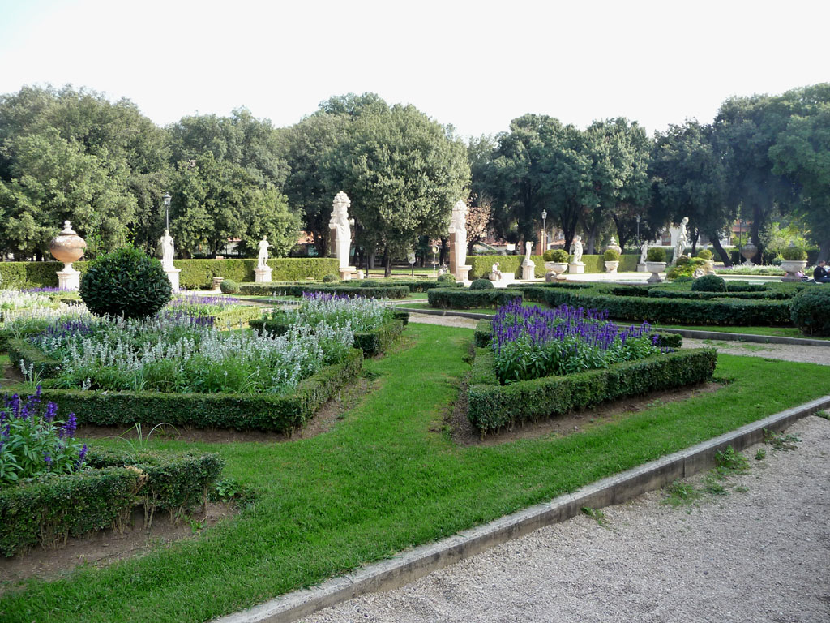
Notes:
Villa Borghese

Slide 29
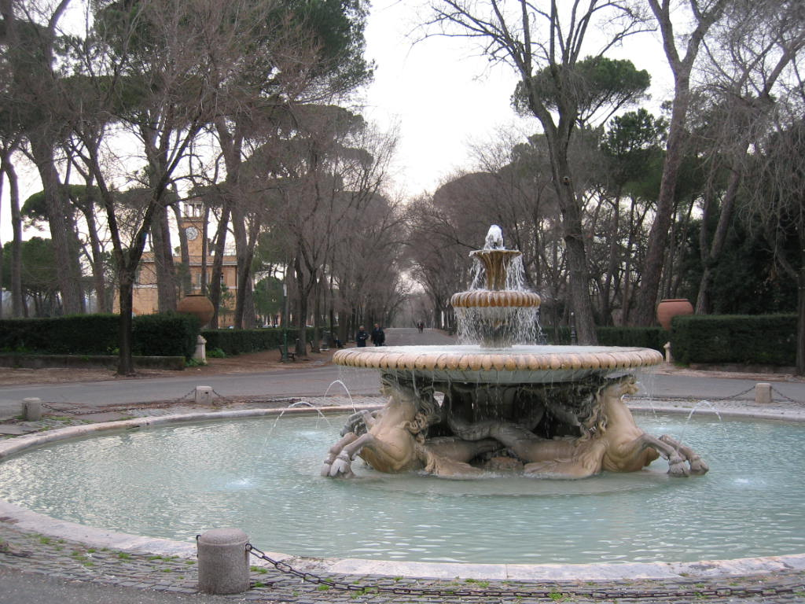
Notes:
Villa Borghese

Slide 30
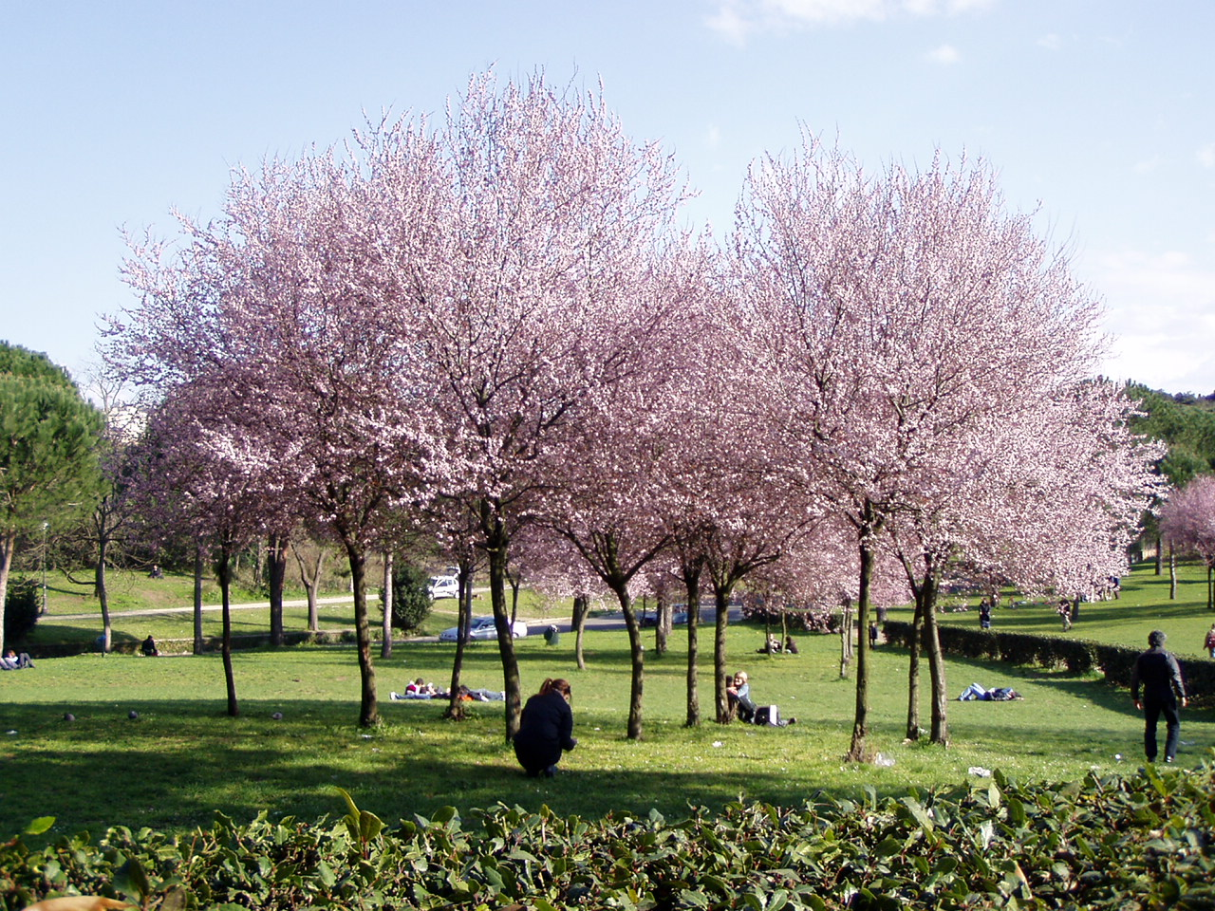
Notes:
Villa Borguese

Slide 31
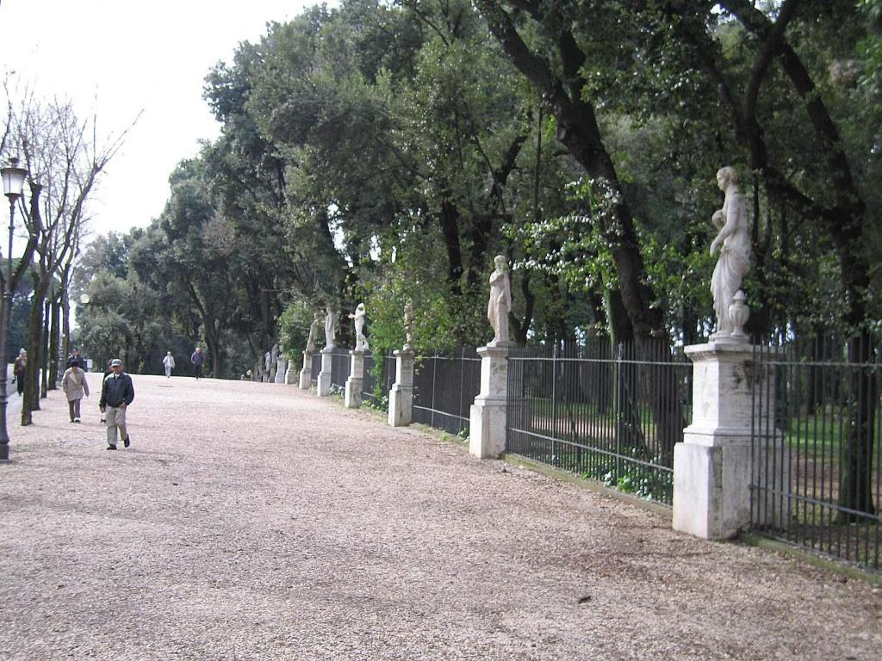
Notes:
Villa Borghese

Slide 32
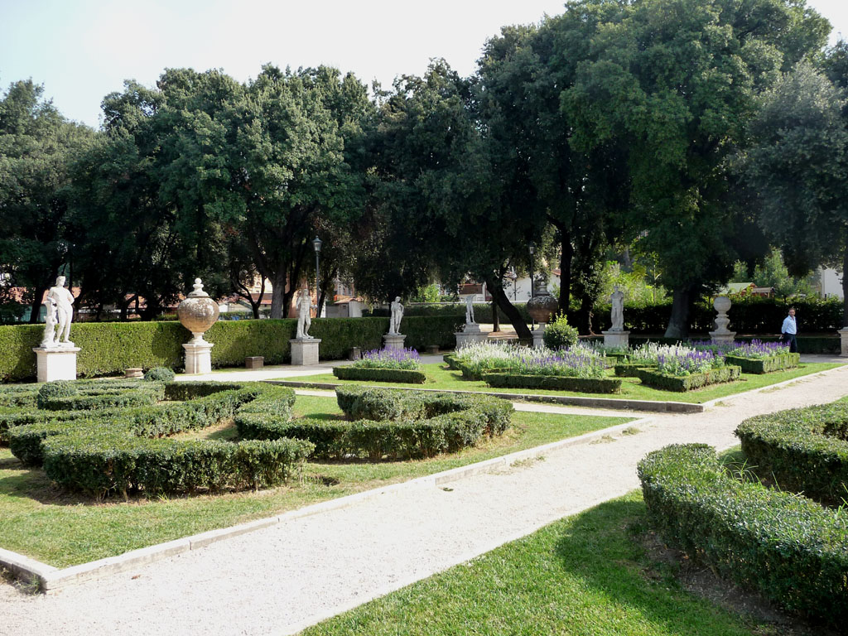
Notes:
Villa Borghese

Slide 33
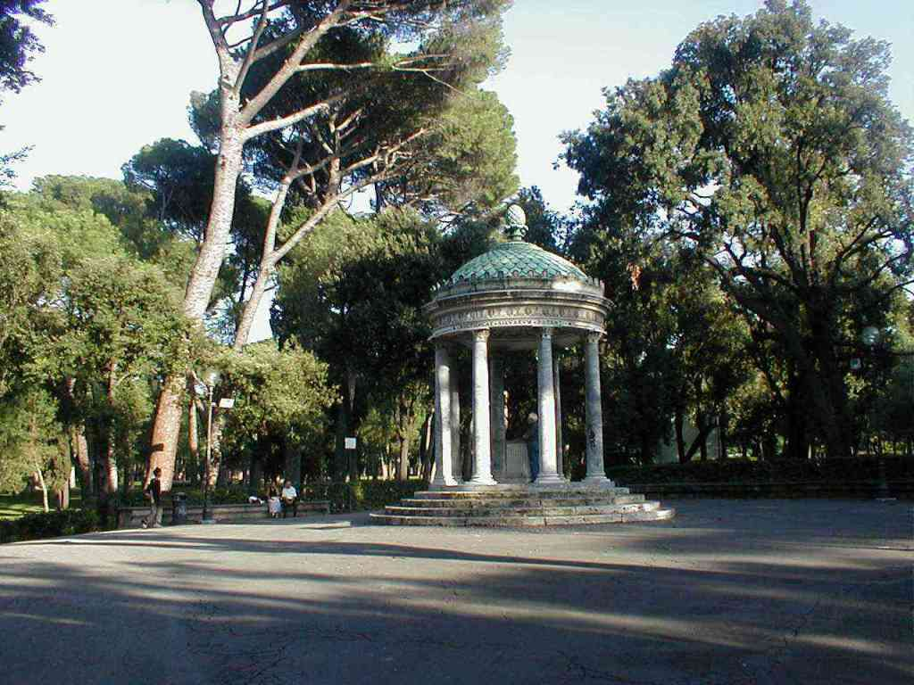
Notes:
Villa Borghese

Slide 34
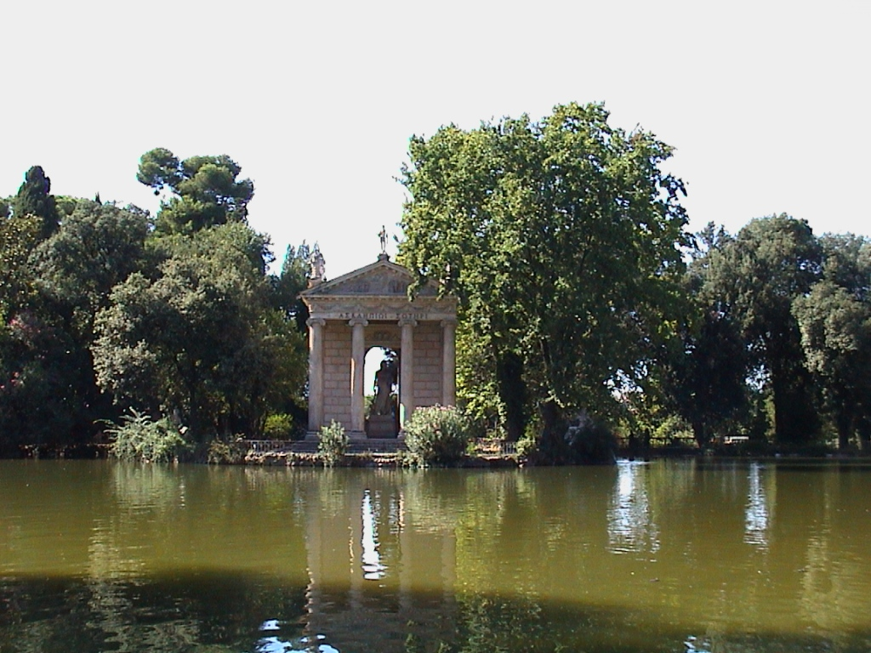
Notes:
Villa Borghese

Slide 35
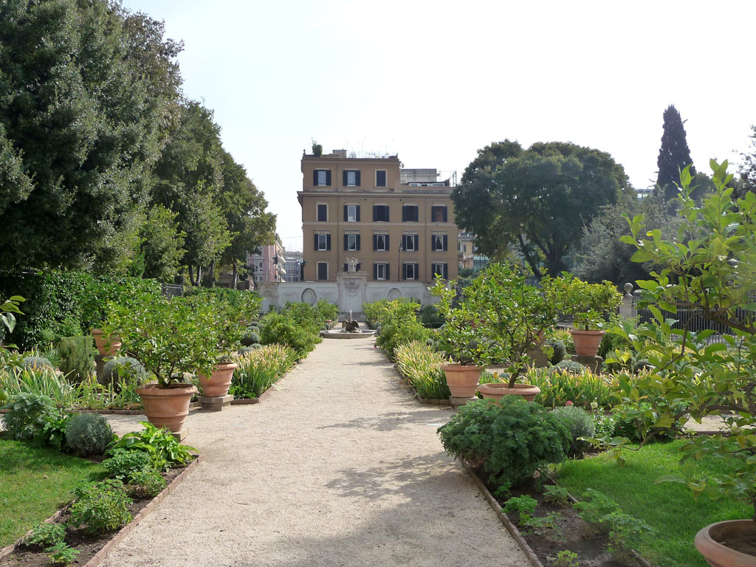
Notes:
Villa Borghese

Slide 36
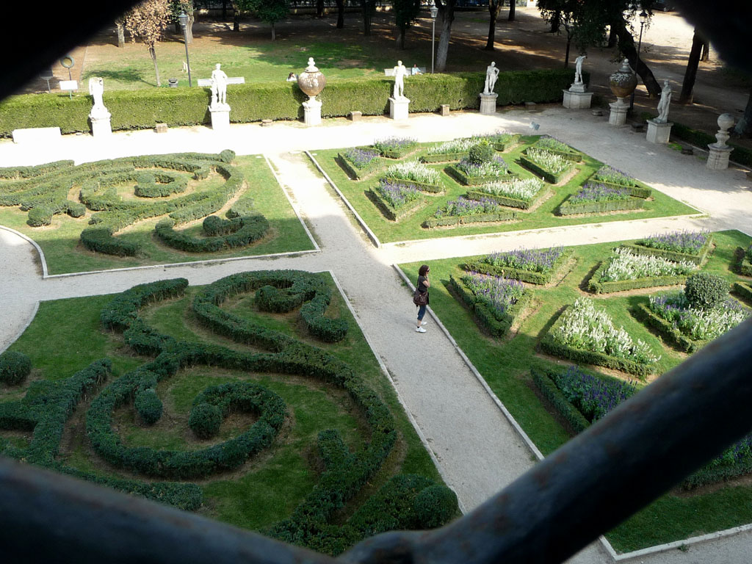
Notes:
Villa Borguese

Slide 37
Villa Cimbrone en Ravelo
Villa Cimbrone en Ravello en la costa de Amalfi de Italia es un edificio histórico que data de por lo menos el siglo XI, aunque poco de la estructura original es ahora visible.
El edificio fue transformado y ampliado en gran parte, con un abigarrado conjunto de elementos arquitectónicos rescatados de otras partes de Italia y otros lugares.
. Los jardines fueron reconstruido, al mismo tiempo.
La casa es ahora un hotel, y los jardines están abiertos al público.

Slide 38
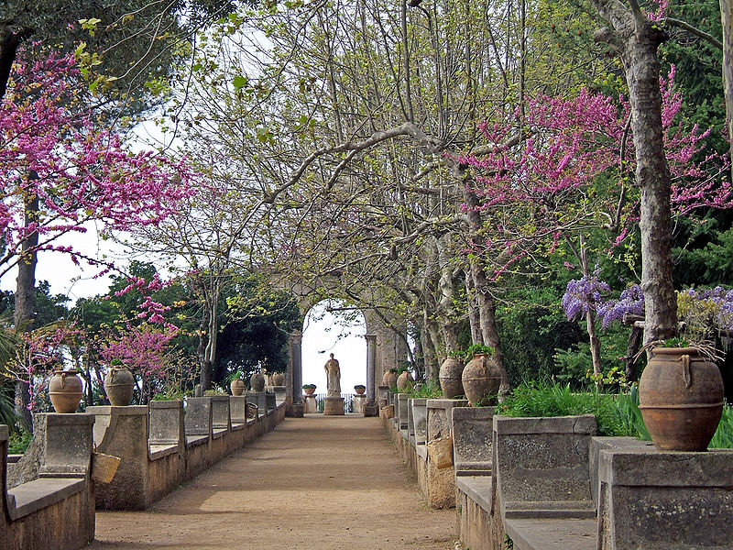
Notes:
Villa Cimbrone

Slide 39
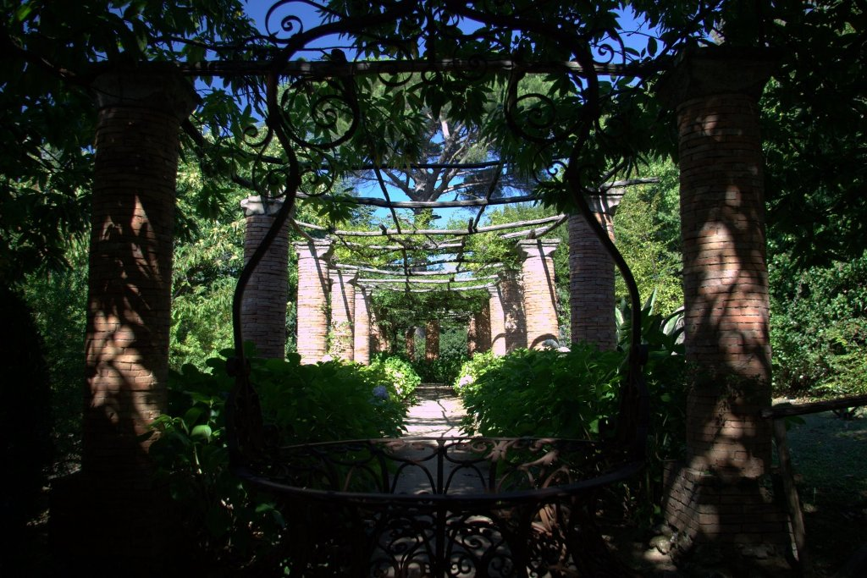
Notes:
Vila Cimbrone

Slide 40
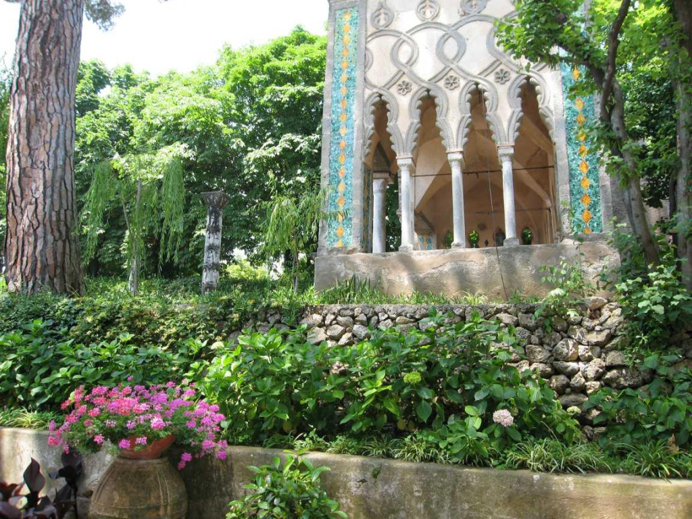
Notes:
Villa Cimbrone

Slide 41
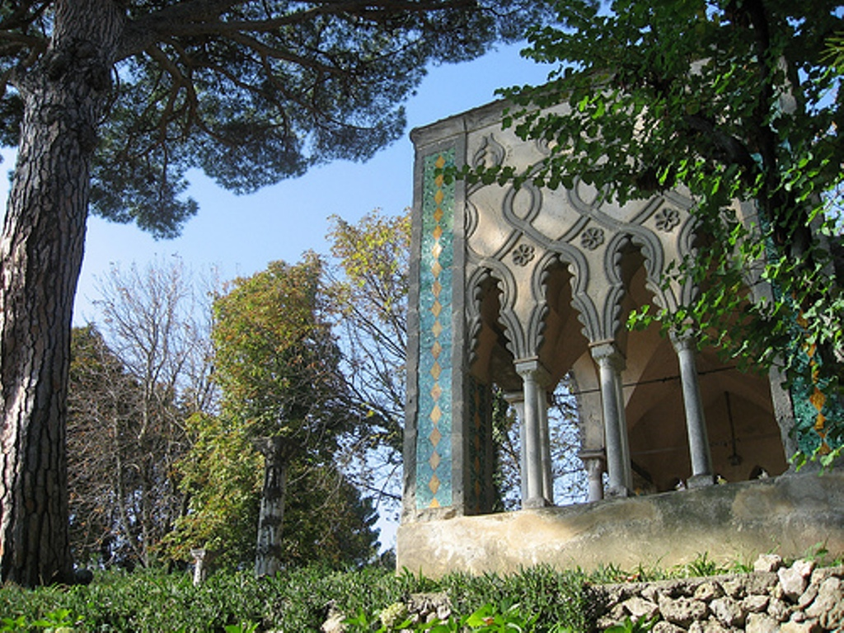
Notes:
Villa Cimbrone

Slide 42
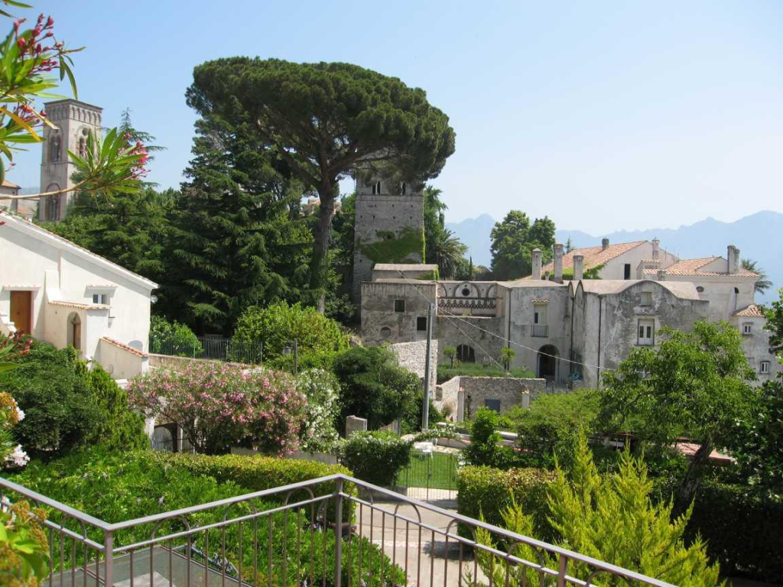
Notes:
Villa Cimbrone

Slide 43
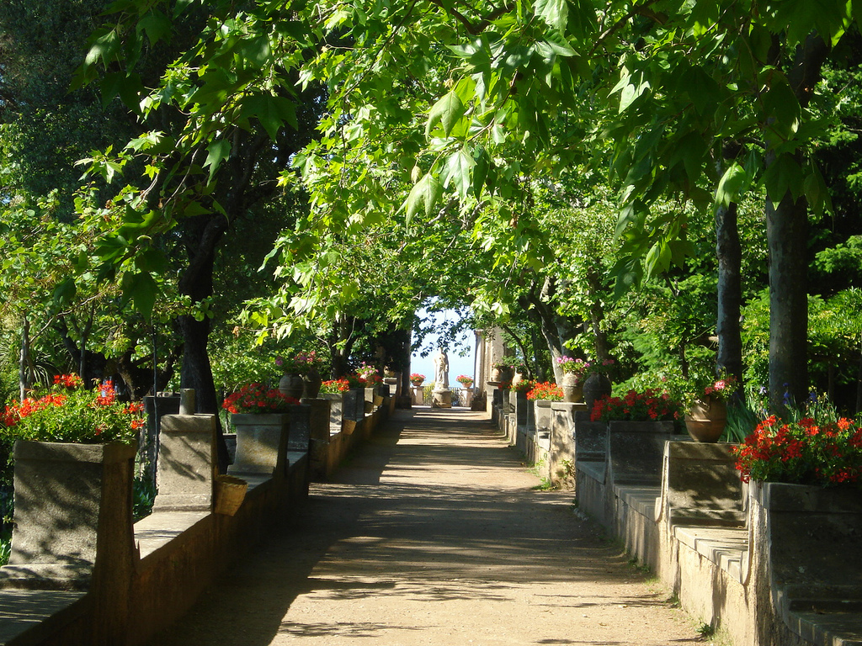
Notes:
Villa Cimbrone

Slide 44
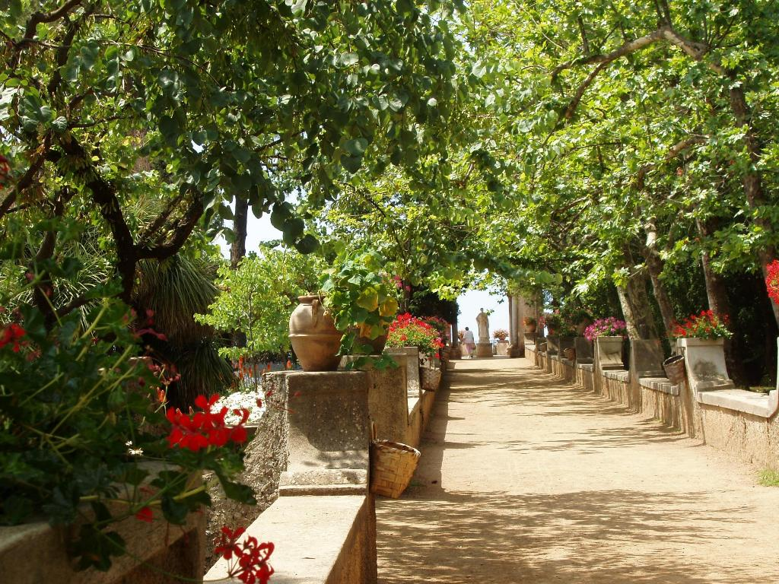
Notes:
Villa Cimbrone

Slide 45
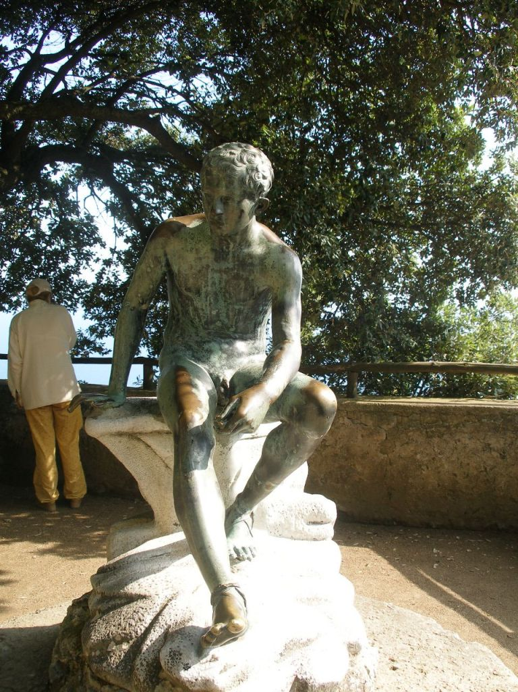
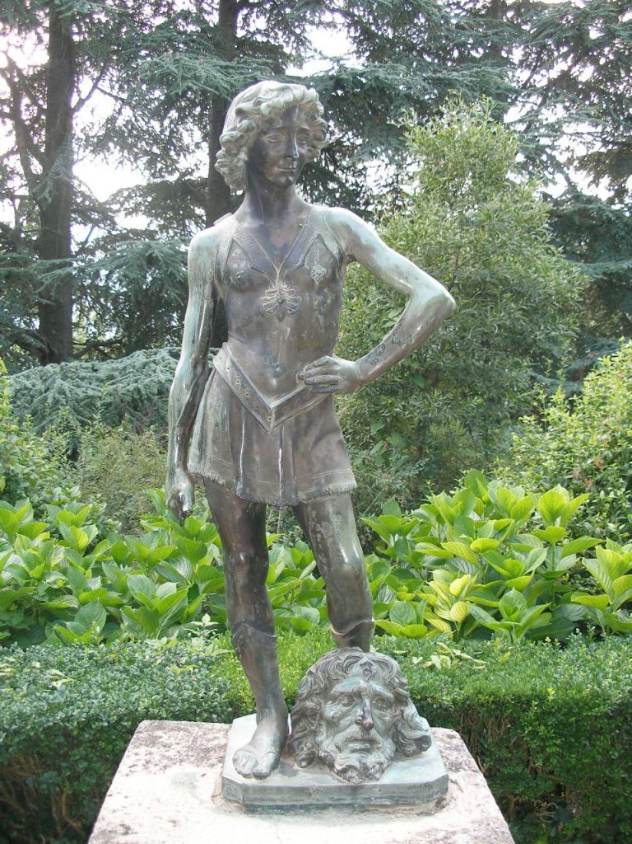
Notes:
Villa Cimbrone

Slide 46
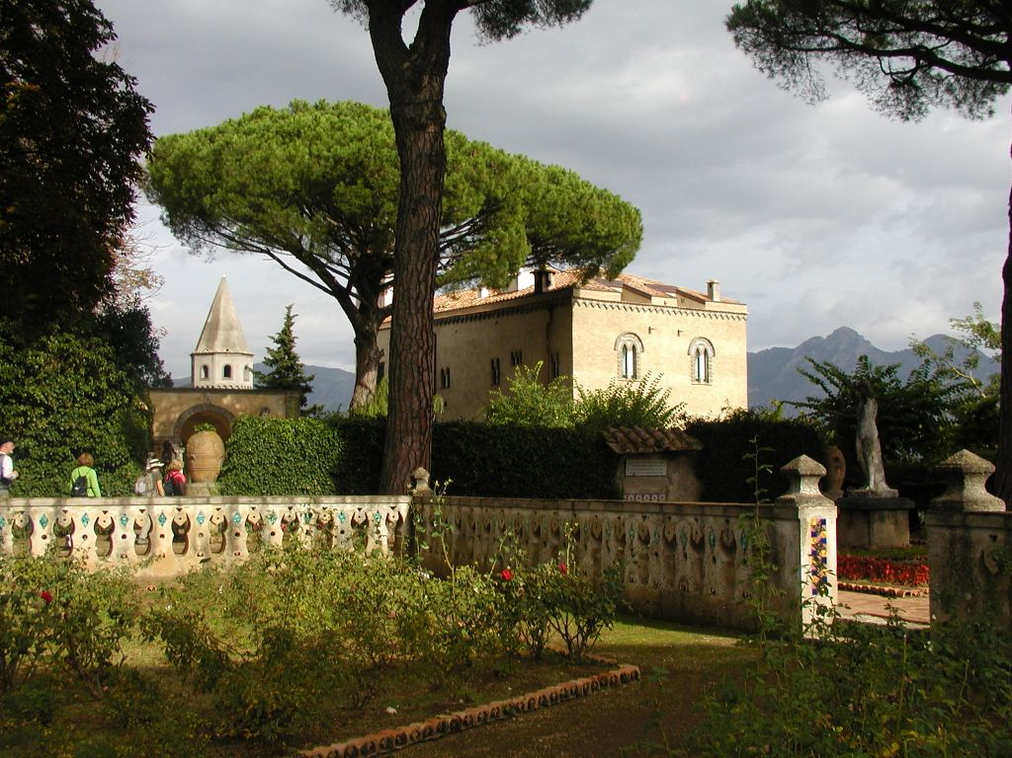
Notes:
Villa Cimbrone

Slide 47
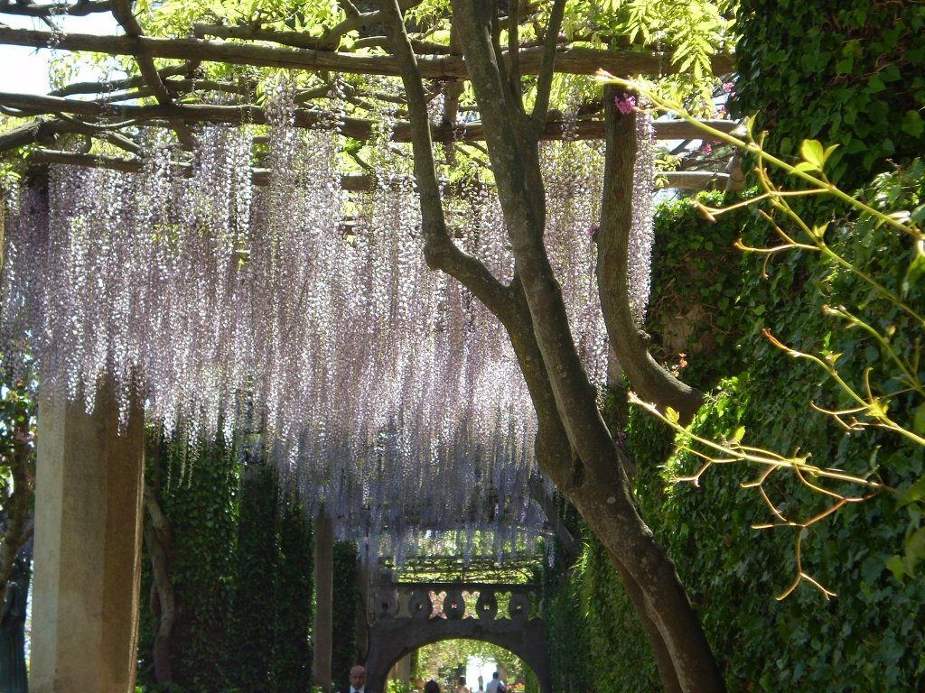
Notes:
Villa Cimbrone

Slide 48
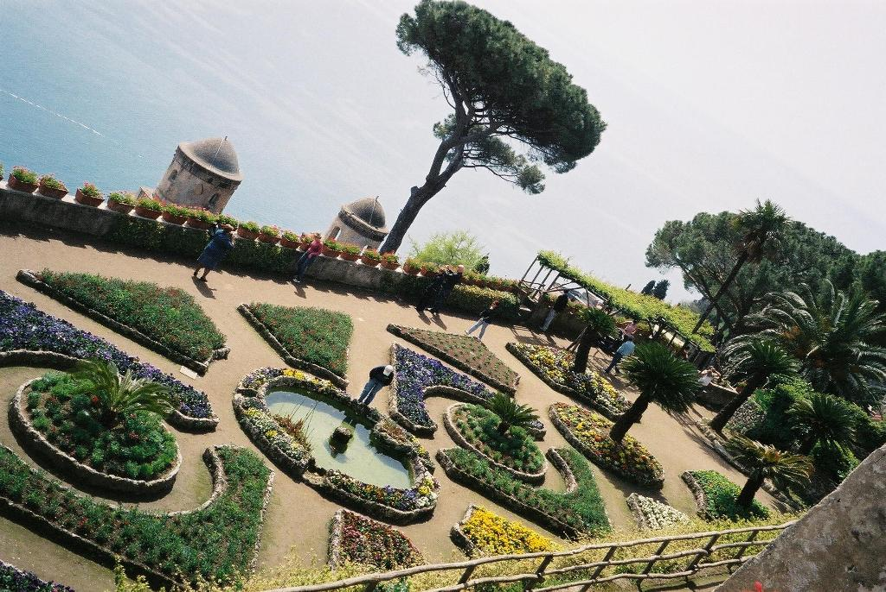
Notes:
Villa Cimbrone

Slide 49
Villa d´Este en Tivoli
La Villa d'Este es una villa situada en Tívoli, cerca de Roma, Italia.
Catalogada como patrimonio mundial por la UNESCO, es un buen ejemplo de la arquitectura renacentista y el jardín renacentista italiano.
El plan de jardín está dispuesto sobre un eje central, con una cruz filial ejes de carácter cuidadosamente variada, refrescado por unos quinientos chorros en las fuentes, balsas y abrevaderos.

Slide 50
La abundante agua es suministrada por el Aniene, que está parcialmente desviado por la ciudad, a una distancia de un kilómetro, y en la primavera el Rivellese, abastece a una cisterna en el patio de la villa.
El jardín es ahora parte de la Grandi Giardini Italiani.
La Fuente del Ovato ( "Oval Fountain") con cascadas en su cuenca en forma de huevo con un fondo establecido en contra de un ninfeo rústico.
La terraza más alta de Villa, acaba en un balcón con balaustrada en el extremo izquierdo, con una vista panorámica sobre la llanura de abajo.

Slide 51
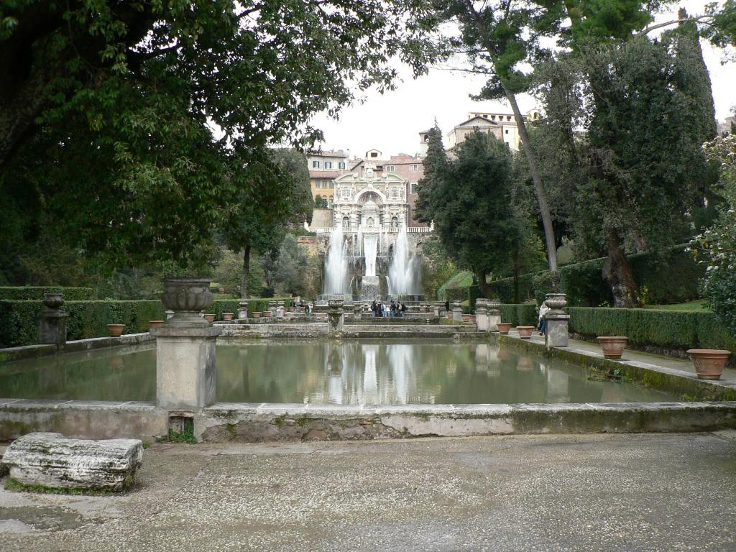
Notes:
Villa d´Este

Slide 52
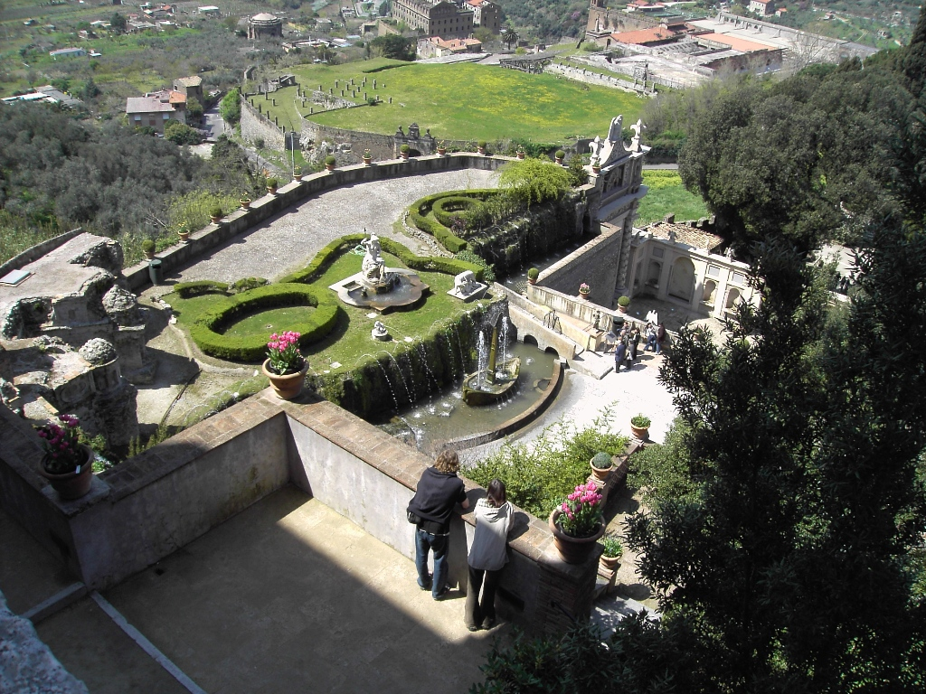
Notes:
Villa d´Este

Slide 53
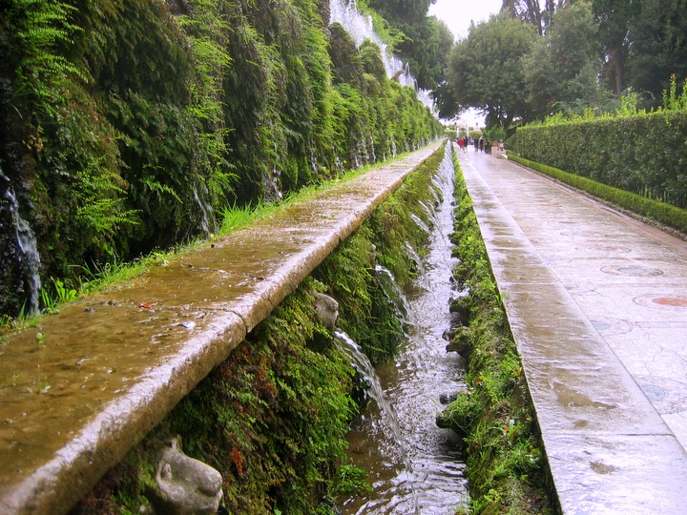
Notes:
Villa d´Este

Slide 54
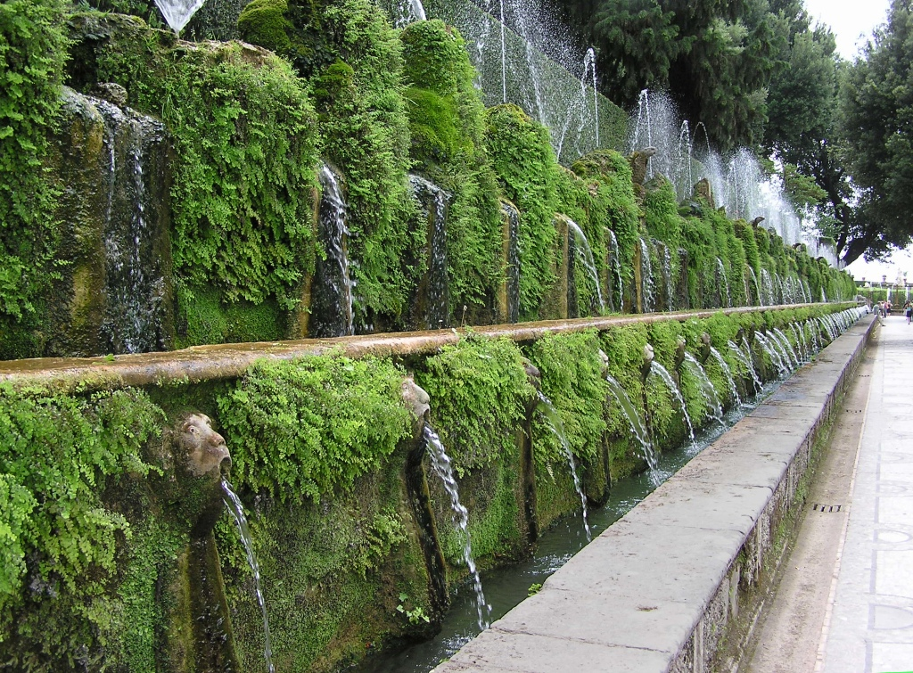
Notes:
Villa d´Este

Slide 55
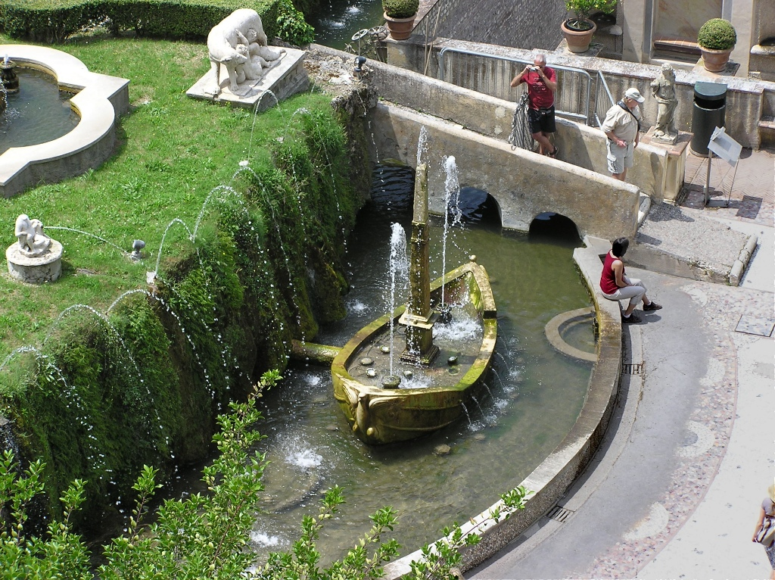
Notes:
Villa d´Este

Slide 56
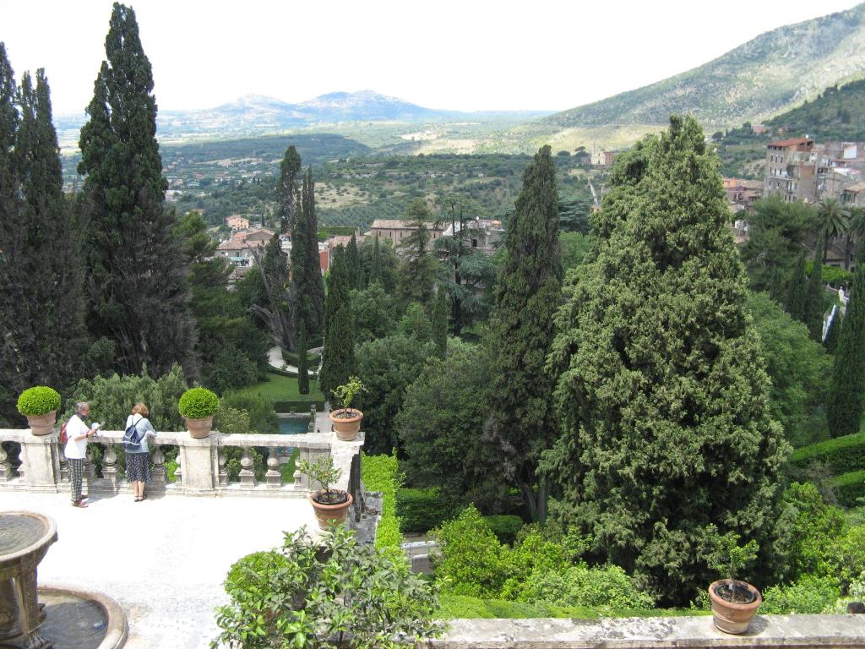
Notes:
Villa d´Este

Slide 57
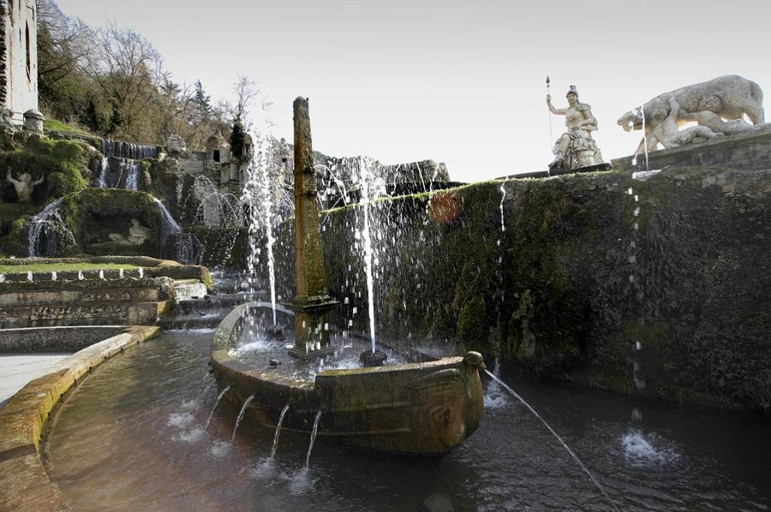
Notes:
Villa d´Este

Slide 58
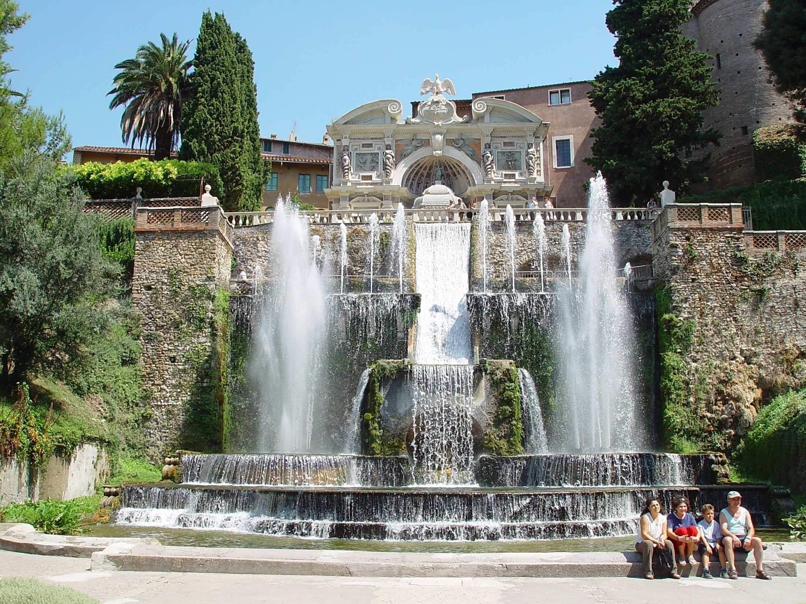
Notes:
Villa d´Este

Slide 59
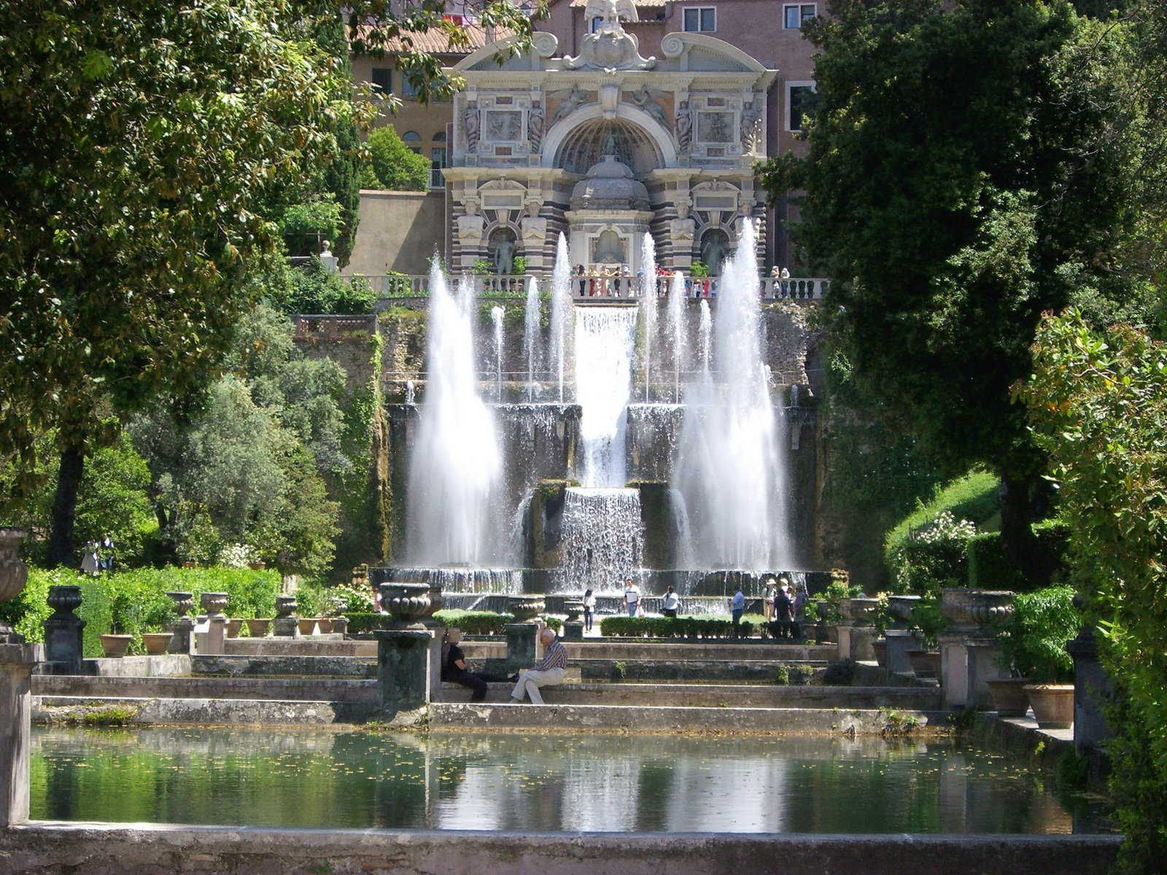
Notes:
Villa d´Este

Slide 60

Notes:
Villa d´Este

Slide 61

Notes:
Villa d´Este

Slide 62

Notes:
Villa d´Este

Slide 63


Notes:
Villa d´Este

Slide 64
Villa Garzoni en Collodi
Villa Garzoni de Collodi es una villa de poco más de la frontera de la provincia de Lucca (Toscana, Italia).
El jardín se construyó poco antes de 1652 por la familia Garzoni, en relación con el lugar del antiguo castillo, estrechamente relacionado con el pueblo que está ubicado a su alrededor, en el borde de una pendiente , que había sido elegida en épocas anteriores por su enfoque defendible.
El jardín fue originalmente diseñada por el 1652, y se completaron durante el transcurso del siglo, al final del cual ya eran famosos.

Slide 65
El jardín del agua se añadió en 1786 por Octavio Diodati, un arquitecto local.
La villa, que fue completamente reconstruida en el siglo XVIII, perteneció a la familia Garzoni hasta principios del siglo XX.

Slide 66

Notes:
Villa Garzoni

Slide 67

Notes:
Villa Garzoni

Slide 68

Notes:
Villa Garzoni

Slide 69

Notes:
Villa Garzoni

Slide 70

Notes:
Villa Garzoni

Slide 71

Notes:
Villa Garzoni

Slide 72

Notes:
Villa Garzoni

Slide 73

Notes:
Villa Garzoni

Slide 74

Notes:
Villa Garzoni

Slide 75

Notes:
Vila Garzoni

Slide 76

Notes:
Villa Garzoni

Slide 77
Notes:
Villa Garzoni

Slide 78
Villa Lante en Bagnaia
Villa Lante en Bagnaia, cerca de Viterbo, atribuido a Jacopo Vignola (no hay documentación de la época es, con el famoso jardín de Bomarzo, uno de los jardines manieristas italianos de sorpresas más famoso del siglo XVI.
La primera sorpresa de un visitante que venga fresca de Villa Farnese en Caprarola es la diferencia entre las dos villas en la misma zona, época, estilo arquitectónico manierista y posiblemente por el mismo arquitecto: hay poca o ninguna similitud.

Slide 79
Los jardines de la Villa Lante por lo que la villa es principalmente famosa y, especialmente, las características del agua, de las cascadas a las fuentes y el goteo de las grutas.
La coreografía visual y armonía agua y la perfección mecánica de su flujo sólo se logró después de Tommaso Ghinucci, un ingeniero hidráulico y arquitecto de Siena, fuera llamado, se cree que su función consistía en supervisar la hidraulica y las obras.
El primer enfrentamiento es la Quadrato, un parterre perfectamente cuadrado.

Slide 80
Tras la desaparición del propietario cardenal Lante en 1656, la villa pasó a la familia del Duque Hipólito Lante, en cuya familia permaneció durante muchas generaciones.
En el siglo XIX la familia, se reavivó por una duquesa heredera estadounidense, (una hija de Thomas Davies de Nueva York todavía vivía en Lante con cierto estilo: el Casino Gambara es vivida por la familia ducal y la de Montalto estaba reservada para sus huéspedes.
En 1944, los jardines y el Casino fueron gravemente dañados por los bombardeos aliados después de la caída de Roma.

Slide 81
A finales del siglo XX la villa fue adquirida por el Dr. Angelo Cantoni, que completó un largo programa de restauración.
Ahora forma parte de los Grandi Giardini Italiani.

Slide 82

Notes:
Villa Lante

Slide 83

Notes:
Villa Lante

Slide 84

Notes:
Villa Lante

Slide 85

Notes:
Villa Lante

Slide 86

Notes:
Villa Lante

Slide 87

Notes:
Villa Lante

Slide 88

Notes:
Villa Lante

Slide 89

Notes:
Villa Lante

Slide 90

Notes:
Villa Lante

Slide 91

Notes:
Villa Lante

Slide 92

Notes:
Villa Lante

Slide 93

Notes:
Villa Lante

Slide 94
Villas Medicis de Fisole
La Villa Medici es una villa patricia en Fisole, Toscana, Italia, la cuarta más antigua de las villas construidas por la familia Medici.
Fue construido entre 1451 y 1457.
La Villa Médicis en Fiesole es una de las más antiguas residencias del Renacimiento, con un jardín , uno de los mejor conservados, pero al mismo tiempo uno de los menos conocidos.
La villa fue construida durante el siglo XV, porCosme de Médicis el Viejo empleando a Michelozzo di Bartolomeo en el diseño que hizo para su segundo hijo, Giovanni.

Slide 95
La posición geográfica de la villa en terrenos de pendiente suave sugirió el diseño del jardín en tres terrazas.
El primero de ellos, al final de una avenida bordeada de cipreses que corre por debajo de un encinar, tiene grandes jardines rectangulares, con limoneros en maceta.
La segunda terraza es pasada por alto por la parte trasera del edificio y se accede por una escalera interior. Esto, es en gran medida la parte menos alterada del jardín, se han alineado los parterres con setos de boj con una gran fuente en el centro, y se presenta en la sombra de los magnolios de gran tamaño.

Slide 96
La tercera terraza, creada entre 1911 y 1923 por Cecil Pinsent y Geoffrey Scott se alinea longitudinalmente, con la primera, pero esta 11-12 m. más abajo.
Los jardines están establecidos en estilo italiano, con una pérgola bien situada a medio camino entre los dos niveles.
La hija de la señora Sandra y heredera, Iris Origo, más tarde empleó Cecil Pinsent para la restauración del jardín de La Foce, su propiedad en las Crete Senesi, cerca de Montepulciano.

Slide 97

Notes:
Villa Medici

Slide 98

Notes:
Villa Medici di Castelo

Slide 99

Notes:
Villa Medici di Castelo

Slide 100

Notes:
Villa Medici di Castelo

Slide 101

Notes:
Villa Medici en Florencia

Slide 102

Notes:
Villa Medici en Florencia

Slide 103
Villa Monastero en Varenna
Varenna es un pueblo absolutamente encantador y precioso, es de origen romano, con una posición panorámica desde la que se admira todo el lago.
Durante la época medieval fué destruido varias veces, pero tras el incendio de la isla Comacina en 1169, se transformó en uno de los pueblos más ricos del Lario. La Iglesia de San Giorgio del 1313, románica, ha sufrido modificaciones, en la fachada hay un gran fresco del XIV que representa a San Cristobal, cerca está el oratorio de San Giovani Battista, del año 1000, quizá sea la construcción más antigua cristiana del lago.

Slide 104
Aquí también hay imponentes villas, la más importante es Villa Monastero, es imponente, hoy sede de congresos científicos.
Un monasterio Cisterciense, Santa María, se conoce que han estado en este sitio en 1208. Fue vendido en 1569 a la familia Mornico quienes construyeron una villa.
Cambio mucho en el siglo XIX y desde 1953 ha sido un centro cultural y científica internacional.
El jardín es en terrazas y fue plantado por un austriaco (Walter Kress) en el siglo XX. construyó una galería frente al mar y un pabellón morisco, que revela su interés en el estilo mixto.

Slide 105

Notes:
Villa Monastero

Slide 106

Notes:
Villa Monastero

Slide 107

Notes:
Villa Monastero

Slide 108

Notes:
Vila Monastero

Slide 109

Notes:
Villa Monastero

Slide 110

Notes:
Villa Monastero

Slide 111


Notes:
Villa Monastero

Slide 112

Notes:
Villa Monastero

Slide 113

Notes:
Villa Monastero

Slide 114

Notes:
Villa Monastero

Slide 115

Notes:
Villa Monastero

Slide 116

Notes:
Villa Monastero

Slide 117

Notes:
Villa Monastero

Slide 118

Notes:
Vila Monastero

Slide 119

Notes:
Villa Monastero

Slide 120

Notes:
Villa Monastero

Slide 121

Notes:
Villa Monastero

Slide 122
Villa Palagonia en Sicilia
La VillaPalagonia del XVIII esta situada en Bagheria (PA), en Sicilia.
Fue construida a partir de 1715 por Ferdinando Francesco Gravina, Príncipe de Palagonia, por el arquitecto Tommaso Maria Napoli, con la ayuda de Agatino Daidone.
Los edificios bajos que rodean la villa son ricamente decorados con estatuas de piedra de toba Aspra, que representa a varios personajes mezclados con animales fantásticos y figuras caricaturescas, llamados "monstruos“.

Slide 123

Notes:
Villa Palagonia

Slide 124

Notes:
Villa Palagonia

Slide 125

Notes:
Villa Palagonia

Slide 126
Villa Pisani
Villa Pisani, es una villa de estilo barroco tardío en Stra, en la parte continental del Veneto, Italia del norte. Fue iniciado en el siglo XVIII a principios por la familia del noble Pisani Venecia.
Alvise Pisani, su miembro más prominente, fue nombrado Doge en 1735. Los modelos iniciales del palacio de Padua arquitecto Girolamo Frigimelica aún existen, pero el diseño del edificio principal fue finalmente completado por Francesco Maria Preti.

Slide 127
La villa ha tenido un porcentaje de los visitantes notables : Napoleón, que adquirió la villa en 1807 .
Ha sido un monumento nacional desde 1882.
Aquí Hitler se entrevistó por primera vez con Mussolini en 1934.

Slide 128

Notes:
Villa Pisani

Slide 129

Notes:
Villa Pisani

Slide 130

Notes:
Villa Pisani

Slide 131

Notes:
Villa Pisani

Slide 132
Villa Rufolo en Ravelo
Villa Rufolo (1270), fue construida por Nicola Rufolo, adinerado comerciante de Ravello, en el borde de un acantilado sobre la costa.
Cada año recibe numerosos visitantes en busca de sus renombradas vistas y la belleza de sus jardines y edificios.
La villa es mencionada por Giovanni Boccaccio en el Decamerón, y es el lugar que sirvió de inspiración a Richard Wagner para el diseño de los escenarios de su ópera Parsifal, de 1880.

Slide 133

Notes:
Villa Rufolo

Slide 134

Notes:
Villa Rufolo

Slide 135
Notes:
Villa Rufolo

Slide 136

Notes:
Villa Rufolo

Slide 137

Notes:
Villa Rufolo

Slide 138

Notes:
Villa Rufolo

Slide 139

Notes:
Villa Rufolo

Slide 140

Notes:
Villa Rufolo

Slide 141
Villa Taranto en Pallanza
Los Giardini Botanici Villa Taranto (16 hectáreas) se encuentra en la orilla occidental del Lago Maggiore, en Pallanza, provincia de Verbano-Cusio-Ossola, Italia.
Los jardines fueron creados por el escocés Neil.- 1931-1940.
Los McEacharn compraron una villa existente y sus haciendas vecinas, cortaron más de 2000 árboles, y llevaron a cabo cambios sustanciales en el paisaje, incluyendo la adición de agua una de las principales características ,con 8 kilómetros de tuberías.

Slide 142
Se abrió al público en 1952, y después de la muerte McEacharn en 1964, llevándolo a cabo una organización sin fines de lucro.
La Villa Taranto en sí no está abierta al público, es utilizado por el gobierno.
Hoy en día los jardines contienen cerca de 20.000 variedades de plantas, que representan más de 3.000 especies, que están situadas entre 7 km de caminos. Entre sus colecciones estan las azaleas, Cornus, invernaderos de Victoria amazónica, y 300 tipos de dalias.
También contiene un pequeño herbario y un mausoleo del fundador.

Slide 143

Notes:
Villa Taranto

Slide 144

Notes:
Villa Taranto

Slide 145

Notes:
Villa Tranto

Slide 146

Notes:
Villa Taranto

Slide 147

Notes:
Villa Taranto

Slide 148

Notes:
Villa Taranto

Slide 149

Notes:
Villa Taranto

Slide 150

Notes:
Villa Taranto

Slide 151

Notes:
Villa Taranto

Slide 152

Notes:
Villa Taranto

Slide 153

Notes:
Vila Taranto

Slide 154

Notes:
Villa Taranto

Slide 155

Notes:
Villa Taranto

Slide 156

Notes:
Villa Taranto

Slide 157

Notes:
Villa Taranto

Slide 158

Notes:
Villa Taranto

Slide 159

Notes:
Villa Taranto

Slide 160

Notes:
Villa Tranto

Slide 161

Notes:
Villa Taranto

Slide 162

Notes:
Villa Taranto

Slide 163

Notes:
Villa Taranto

Slide 164

Notes:
Villa Taranto en Pallanza

Slide 165

Notes:
Villa Taranto

Slide 166

Notes:
Villa Taranto

Slide 167


Notes:
Villa Taranto

Slide 168
Villa Torrigiani en Lucca
La Villa Torrigiani se encuentra en la aldea de Camigliano, una ciudad en Capannori (Lucca).
Se trata de una histórica y hermosas villa de lujo que data de la segunda mitad del siglo XVI.
El diseño del jardín superviviente se remonta a la familia Santini en 1650.
El eje principal de la villa se destaca por una magnifica hilera de cipreses de unos 700 metros, que complementan la fachada de la villa. Al final de la avenida, cerca de una puerta majestuosa que entra en la casa, hay un pequeño pueblo, destinados a la servidumbre.

Slide 169
Hay un pequeño jardín, cercado por una red y se utiliza como un aviario, una granja de peces con chorros de agua, y el jardín secreto de la flora con un ninfeo italiano.
El corazón del parque es el ninfeo de los Vientos, el nombre de las estatuas que personifican los vientos, donde convergen los caminos.
Hay una serie de “giochi d'acqua” por medio de los cuales el Marqués aturdía a los visitantes desprevenidos que los perseguía hasta el jardín de la terraza superior.
Una vez allí, se encontrarían en el refugio del templo de Flora, sólo para verse empapados por el agua que brota de la bóveda.

Slide 170

Notes:
Villa Torrigiani

Slide 171

Notes:
Villa Torrigiani

Slide 172

Notes:
Villa Torrigiani

Slide 173

Notes:
Villa Torrigiani

Slide 174

Notes:
Villa Torrigiani

Slide 175

Notes:
Villa Torrigiani

Slide 176

Notes:
Villa Torrigiana

Slide 177

Notes:
Villa Torrigiani

Slide 178

Notes:
Villa Torrigiani

Slide 179

Notes:
Villa Torrigiani

Slide 180

Notes:
Villa Torrigiani

Slide 181

Notes:
Villa Torrigiani

Slide 182

Notes:
Villa Torrigiani

Slide 183

Notes:
Villa Torrigiani

Slide 184

Notes:
Villa Torrigiani

Slide 185

Notes:
Villa Torrigiani

Slide 186

Notes:
Villa Torrigiani

Slide 187

Notes:
Villa Torrigiani

Slide 188

Notes:
Villa Torrigiani

Slide 189

Notes:
Villa Torrigiani

